Slide 1
软件工程
- 关于一种文化的另类心得
陈道蓄
南京大学计算机系
2008年4月

Slide 2
报告内容
前言 – 关于文化
文化的联想
计算机软件 – Our Business
结束语

Slide 3
“道”与“器”
部分 – 功能 – 形态
整体 – 形象 – 道理
如何理解一个应用系统
如何理解一个开发过程
“形而上为之道, 形而下为之器”

Slide 4

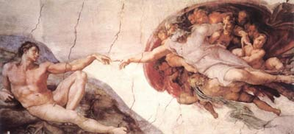
[意]米开郎基罗: 创造亚当
(1508-1512 ; 梵蒂冈西斯廷教堂天棚壁画的局部)
Notes:
上帝创造亚当，赋予他灵魂，是为了让他能更好的生活

Slide 5
OUR Key Words
End-user and End-products
Requirements
Value-added
Stakeholder vs. Custom/User
Productivity tools
Quality of Requirement

Slide 6
Value-added is our business.

Slide 7

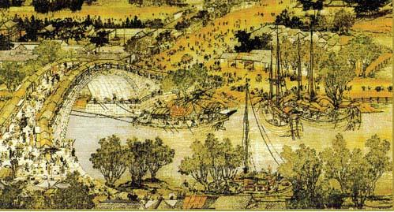
[中国.宋]张择端: 清明上河图(局部)
25.5×525cm; 故宫博物院
Notes:
图上正是那么多的人，构成了繁荣的北宋景象，也是这幅画的厉害之处

Slide 8
OUR Key Words
User Friendly
Availability
Human-centric
Services
Global Ubiquitous Computer

Slide 9
Human-Centric is our business

Slide 10
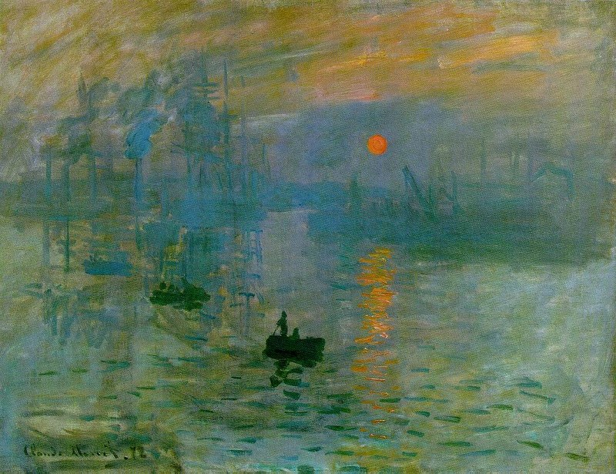
[法]莫奈: 印象.日出
1872; 巴黎玛摩丹博物馆
Notes:
印象派，模糊，朦胧。印象派的画家不打草稿，直接作画，根据朦胧的印象直接画

Slide 11
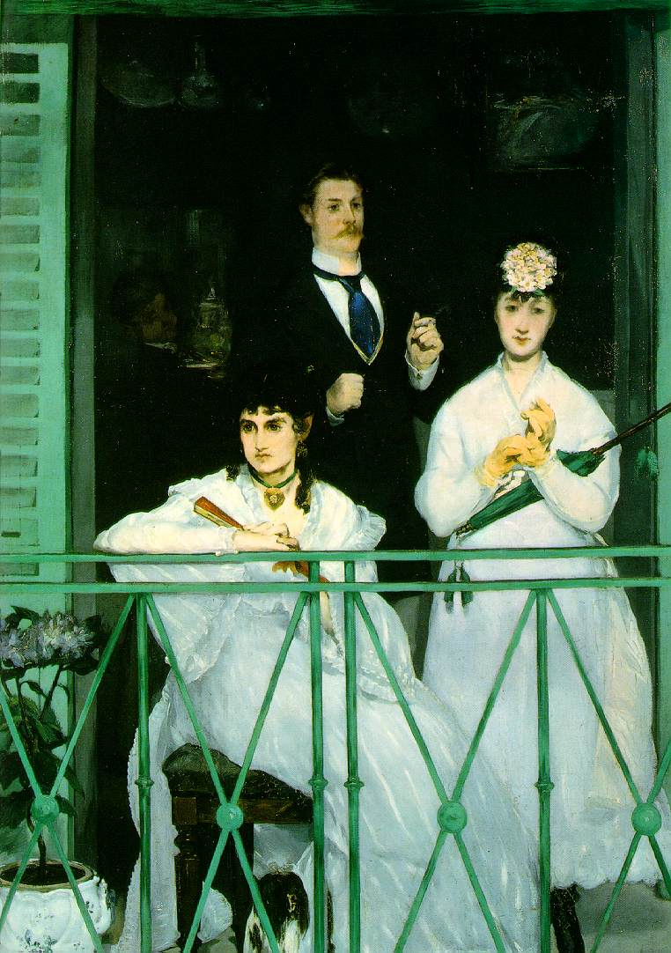
[法]马奈: 阳台
1868-69; 巴黎奥赛美术馆
Notes:
本来是三维立体的图像画在二维的画布上，作者但也想通过二维来体现三维，所以画上人物的角度，视角都不同<——瀑布模型（降维，把一切简单化），把原本复杂的东西转化为线性的简单的流程

Slide 12
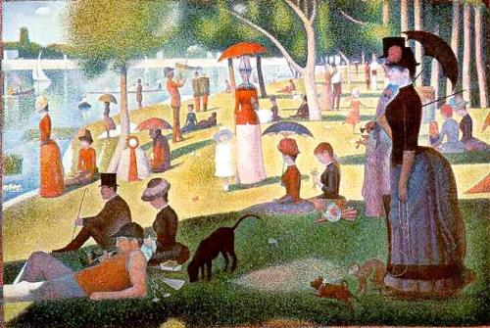
修拉: 大碗岛的星期天下午
1884-86; 205.5×305cm;
芝加哥艺术博物馆
Notes:
一个一个点构成的，作者想表现光与影，画上的光与影都经过精确计算，花了很长时间才完成<——形式化方法

Slide 13
OUR Key Words
Developing Models
Waterfall Model
Agile Development
Formalized Methods

Slide 14
Diversity is our business.

Slide 15
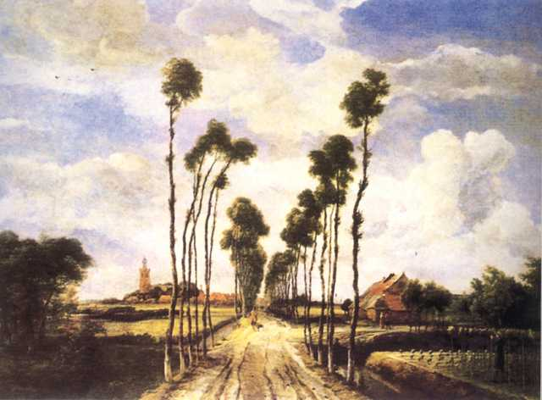
[荷]霍贝玛: 村道
1689; 伦敦国家美术馆
Notes:
很宁静的一幅画。若走在这个道路上，自己在走，但是看到的风景一直没变，还是这样的风景，但回头一看，可能离初始点很远。走的过程是缓慢的，有时你会发现 自己像没“走”一样，似乎是原地踏步，但事实不是的，总有一天能够走到终点。过程和结果，何者甚重？软件开发同样也是的，过程，还是最终的软件实现？

Slide 16
OUR Key Words
Software Process
Process control
Maturity Model
Self-Improvement
Process vs. Result

Slide 17
Process is our business.

Slide 18

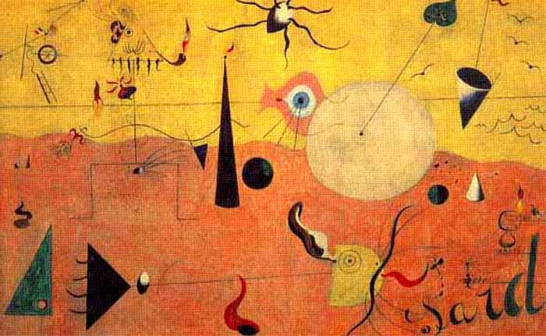
[法]米罗: 猎手/加泰隆风景
1923-24; 64.8×100.3; 纽约现代艺术博物馆
Notes:
抽象派，看着这幅画，开放你的思维，任你所想。猎人和动物在哪，或者其他的什么？

Slide 19
OUR Key Words
Platform
Open Platform
Interface and standard
Open Source
Open Source as a development method

Slide 20
Openness is our business.

Slide 21
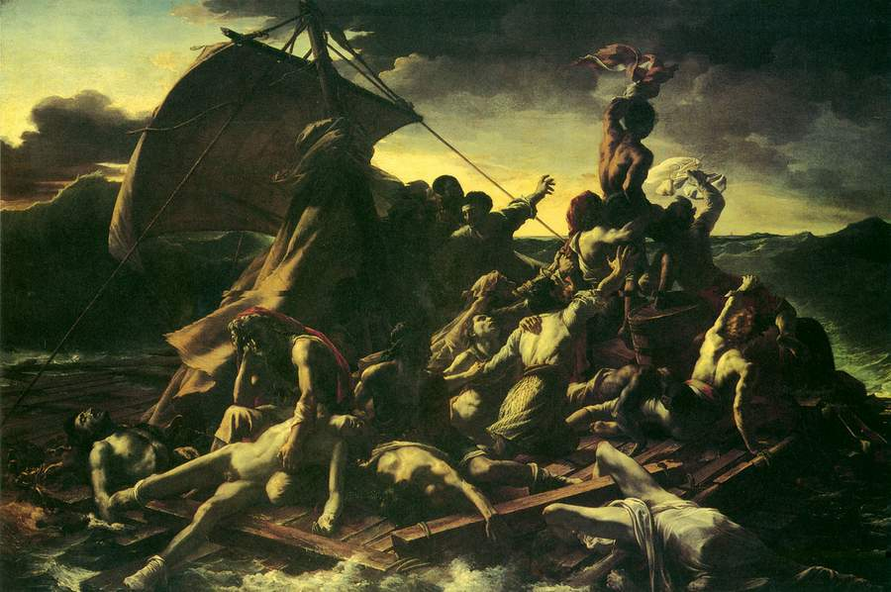
籍里柯: 梅杜莎之筏
1819; 491×716cm; 巴黎卢浮宫
Notes:
画中一条筏，筏上很多死人和活人，画面很混乱，但是整个画面能够看到一个潜在的三角形，使得整个画面比较稳定，而且也能看到一条对角线，从左下到右上，体现了向上的一些东西，祈求上帝帮助？？

Slide 22
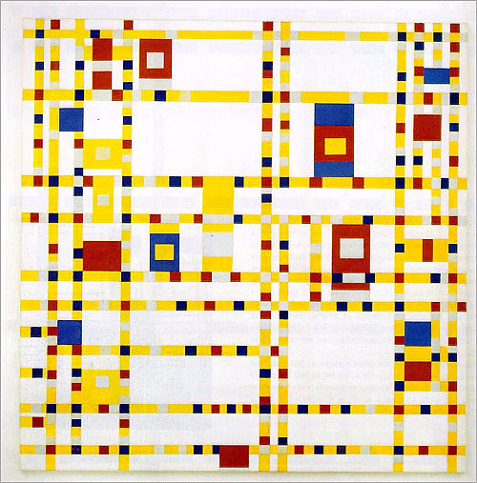
[荷]蒙得里安: 百老汇. Boogie Woogie
1942-43; 127×127cm
纽约 现代艺术博物馆
Notes:
都是矩形组成的，看似很简单但其实没有那么简单
这两幅画都体现了内在的，乱中有规则，或是简单也不是那么简单。

Slide 23
OUR Key Words
Pattern
Architecture
Component-based Development
Reuse

Slide 24

Complexity Control
is our business.

Slide 25

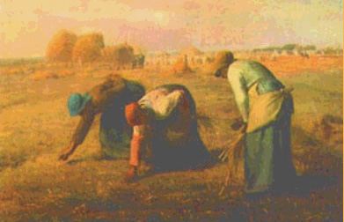
[法]米勒: 拾穗者
1857; 巴黎奥赛美术馆
Notes:
平凡的农妇都统一的，耐心的拾着地里的麦穗，每个人都关注着自己手中的，默默地劳动着

Slide 26
OUR Key Words
Implementation and Deployment
Testing
Bug and Debugging
Safety and Robust

Slide 27
Focusing is our business.

Slide 28
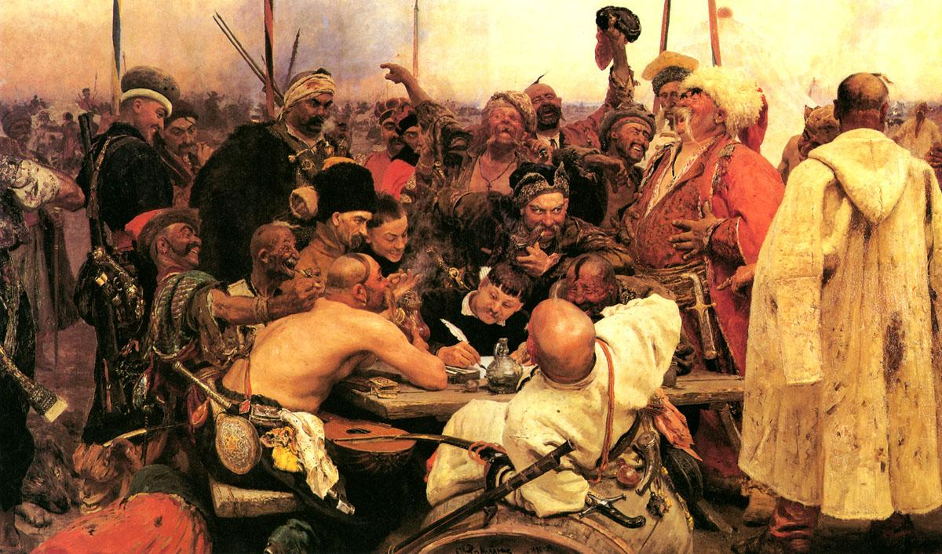
[俄]列宾: 查波罗什人写信给土耳其苏丹
1880-1891; 圣彼得堡国立俄罗斯博物馆
Notes:
不同的人分别由不同的表情，但都是带着笑容

Slide 29
OUR Key Words
Communication
Teamwork
Understandable and clarity
Not what expressed, but what received.

Slide 30
Communication
is our business.

Slide 31
What’s THE Culture?
Value-added
Human-centric
Diversity
Process
Openness
Complexity Control
Focusing on details
Communication and Teamwork

Slide 32
What’s (the) Culture for?
Understanding
Action
Evaluation

Slide 33
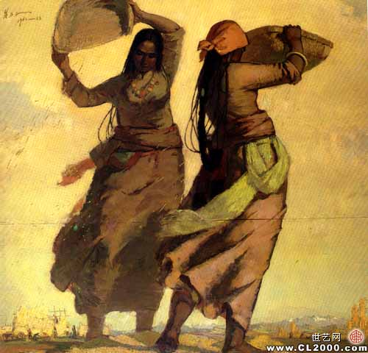
朱乃正: 金秋时节
Notes:
美丽的藏女，金色季节，收获的季节

Slide 34
Harvest is beautiful.
and,beauty is our business.

Slide 35
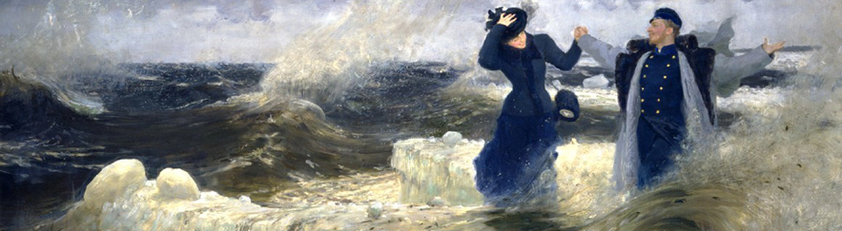
and, Harvesting is happy...
and,
Happiness is our business.

